Slide 1
성의여고 로드 마스터
당신은 등교 시,
정문을 이용하시나요?
후문을 이용하시나요?
정문
후문

Slide 2
성의여고 로드 마스터
당신은
알관으로 가시나요?
본관으로 가시나요?
알관
본관

Slide 3
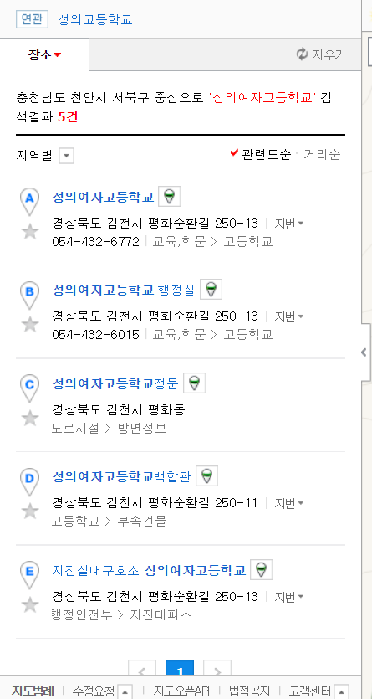
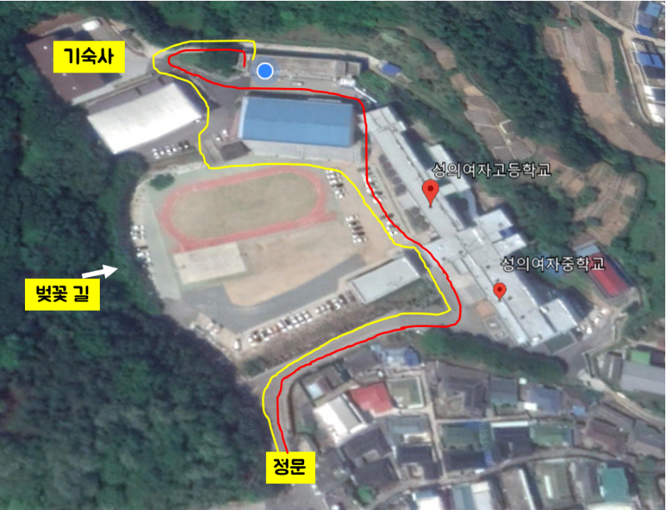
성의여고 로드 마스터 -정문-알관
메인홈
거리 :
칼로리 :
소요시간 :
거리 :
칼로리 :
소요시간 :
거리 :
칼로리 :
소요시간 :
거리 :
칼로리 :
소요시간 :
거리 :
칼로리 :
소요시간 :

Slide 4
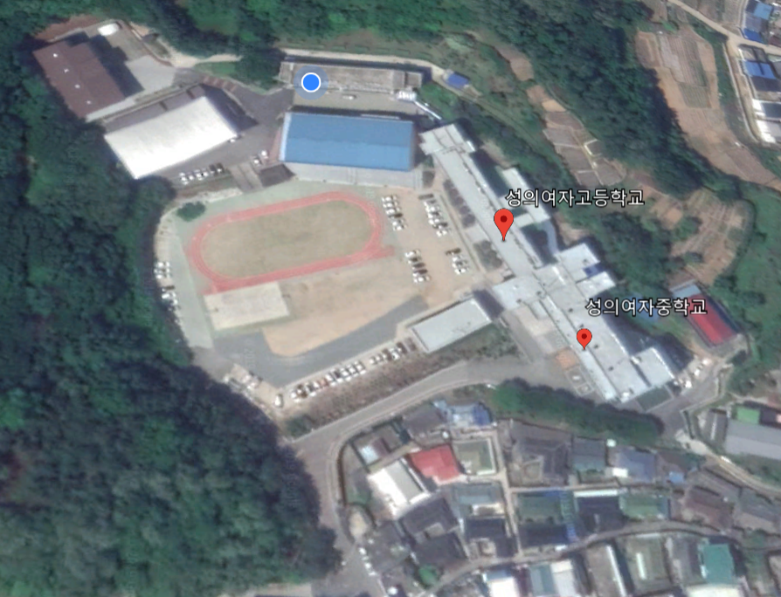
성의여고 로드 마스터 -정문-본관
출발지
도착지
거리 :
칼로리 :
소요시간 :
거리 :
칼로리 :
소요시간 :
거리 :
칼로리 :
소요시간 :
거리 :
칼로리 :
소요시간 :
거리 :
칼로리 :
소요시간 :

Slide 5

성의여고 로드 마스터 -후문-알관
출발지
도착지
거리 :
칼로리 :
소요시간 :
거리 :
칼로리 :
소요시간 :
거리 :
칼로리 :
소요시간 :
거리 :
칼로리 :
소요시간 :
거리 :
칼로리 :
소요시간 :

Slide 6
성의여고 로드 마스터 –후문-본관
출발지
도착지
거리 :
칼로리 :
소요시간 :
거리 :
칼로리 :
소요시간 :
거리 :
칼로리 :
소요시간 :
거리 :
칼로리 :
소요시간 :
거리 :
칼로리 :
소요시간 :

